Slide 1

MAGISTER MANAJEMEN TEKNOLOGI
IIB DARMAJAYA BANDAR LAMPUNG
E-BUSINNESS
TRANSFORMASI
DIGITAL TOKOPEDIA
  DADE SUHAERI NPM 2522320023P
  ALLEN WIDYAWATI WIJONO NPM 2522320005P
  TRI SUHARDI NPM 2522320027P
di persentasikan oleh :
01

Slide 2

MAGISTER MANAJEMEN TEKNOLOGI
IIB DARMAJAYA BANDAR LAMPUNG
Pendahuluan
Tokopedia merupakan salah satu perusahaan e-commerce terbesar di Indonesia. Didirikan pada tahun 2009 oleh William Tanuwijaya dan Leontinus Alpha Edison Berfokus pada pengembangan ekosistem digital bagi UMKM dan konsumen.
02

Slide 3


MAGISTER MANAJEMEN TEKNOLOGI
IIB DARMAJAYA BANDAR LAMPUNG
Latar Belakang
Transformasi Digital
  Perubahan perilaku konsumen menuju transaksi online.
  Perkembangan teknologi digital dan internet.
  Persaingan ketat industri e-commerce.
03

Slide 4

MAGISTER MANAJEMEN TEKNOLOGI
IIB DARMAJAYA BANDAR LAMPUNG
Strategi Transformasi Digital
  Pengembangan aplikasi dan platform berbasis mobile.
  Integrasi pembayaran digital dan fintech.
  Pemanfaatan big data dan artificial intelligence.
04

Slide 5

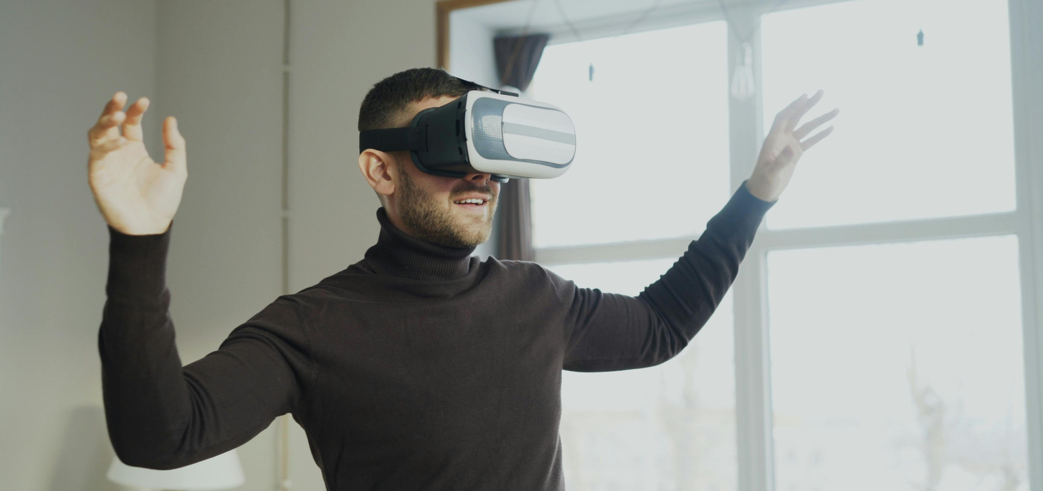
MAGISTER MANAJEMEN TEKNOLOGI
IIB DARMAJAYA BANDAR LAMPUNG
Inovasi Teknologi Tokopedia
  Sistem rekomendasi produk berbasis AI.
  Fitur live shopping dan promosi digital.
  Cloud computing untuk meningkatkan skalabilitas.
05

Slide 6

MAGISTER MANAJEMEN TEKNOLOGI
IIB DARMAJAYA BANDAR LAMPUNG
Dampak bagi UMKM
Membantu UMKM menjangkau pasar nasional.
Meningkatkan efisiensi transaksi dan pemasaran.
Mendorong digitalisasi usaha kecil dan menengah.
06

Slide 7

MAGISTER MANAJEMEN TEKNOLOGI
IIB DARMAJAYA BANDAR LAMPUNG
Keunggulan
E-Business Tokopedia
  Kemudahan akses melalui aplikasi mobile.
  Pilihan pembayaran yang beragam.
  Sistem logistik dan pengiriman terintegrasi.
07

Slide 8

MAGISTER MANAJEMEN TEKNOLOGI
IIB DARMAJAYA BANDAR LAMPUNG
Tantangan yang Dihadapi
  Persaingan dengan platform e-commerce lain seprti Bukalapak, JD.id, Shopee, Blibli.com.
  Keamanan data dan transaksi digital.
  Menjaga loyalitas pelanggan.
08

Slide 9


MAGISTER MANAJEMEN TEKNOLOGI
IIB DARMAJAYA BANDAR LAMPUNG
Kesimpulan
DATA PENELITIAN
Transformasi digital Tokopedia berhasil memperkuat posisi di industri e-commerce.
Teknologi menjadi faktor utama dalam meningkatkan layanan dan efisiensi.
Digitalisasi membuka peluang besar bagi pertumbuhan ekonomi digital Indonesia.
09

Slide 10

MAGISTER MANAJEMEN TEKNOLOGI
IIB DARMAJAYA BANDAR LAMPUNG
TERIMA KASIH
ATAS PERHATIANNYA
Tidak ada kata terima kasih yang terlalu kecil. Setiap ungkapan terima kasih adalah bentuk penghargaan.
SELESAI
10

